Slide 1
PHP Database (1)
Jumat, 27 November 2020

Slide 2

Database
Apa perbedaan mysql dan mysqli?
Secara umum tidak ada perbedaan yang signifikan. Sebagian besar fungsi – fungsi sangat mirip dengan mysql extension.
Sebagai contoh dalam membuat sebuah koneksi dengan MySQL Server, di dalam mysql kita menggunakan fungsi mysql_connect(); sedangkan dalam mysqli berubah menjadi mysqli_connect(); Kita tinggal menambahkan “i‟ saja dalam penulisan fungsinya dan dalam menuliskan sebuah argument di dalam sebuah fungsi. Dalam mysql argument resources diletakkan diakhir, sedangkan mysqli diletakkan di awal.
Namun MySQLi merupakan versi terbaru atau hasil pengembangan dari MySQL. Oleh karena itu, seiring waktu, keamanan serta fitur debugging untuk mengatasi berbagai masalah pun ditingkatkan. Tak seperti MySQL yang terasa agak tertinggal.

Slide 3
Mengkoneksikan Database
Membuka koneksi ke server MySQL
mysqli_connect()
Digunakan untuk melakukan uji dan koneksi kepada server database MySQL.
Sintaks :
$conn = mysqli_connect("host","username","password","database");
Contoh:
$koneksi = mysqli_connect("localhost","root","","belajar_crud");
$conn adalah nama variabel penampung status hasil koneksi kepada database. host adalah nama host atau alamat server database MySQL. username adalah nama user yang telah diberi hak untuk dapat mengakses server database. password adalah kata sandi untuk username untuk dapat masuk ke dalam database. database adalah nama database yang digunakan.

Slide 4
Mengkoneksikan Database
Mengecek database
Untuk mengecek koneksi berhasil atau tidak. Dapat menggunakan fungsi mysqli_connect_errno(). Dan dapat menggunakan fungsi mysqli_connect_error() untuk menampilkan error yang terjadi. Contoh penggunaannya seperti:
if (mysqli_connect_errno()){
echo "Koneksi database gagal : " . mysqli_connect_error();
}
Untuk mengkoneksikan database, kita memerlukan satu file koneksi dengan ekstensi .php yang berisi perintah untuk membuka koneksi ke server MySQL beserta pengecekan yang sudah dijelaskan sebelumnya.

Slide 5
CRUD
CRUD adalah singkatan dari Create ( proses pembuatan data baru), Read (proses pengambilan data dari database), Update(proses mengubah data yang berada di dalam database), dan Delete(proses untuk menghapus data yang ada di database). Proses ini sangat berkaitan dengan pengambilan atau transaksi data dari atau ke database.
Bagi PHP Developer, operasi CRUD biasanya menjadi pillar untuk mempelajari proses pengelolaan data menggunakan PHP dan tentu saja MySQL database.

Slide 6
CRUD: Create
Untuk menambahkan data ke MySQL, kita memerlukan setidaknya 2 file (agar mudah dipahami) yaitu file untuk form input dan file untuk memproses data yang diinputkan.
Pada file form input
Kita membuat halaman form input yang tentunya terdapat tag <form></form>. Namun di dalam tag <form> tersebut terdapat atribut action dan method.
Contoh:
<form action="proses_inputbuku.php" method="POST">
Atribut action digunakan untuk menentukan skrip/file mana yang akan memproses data inputan. Sedangkan atribut method untuk menentukan metode pengiriman datanya.

Slide 7
CRUD: Create
Contoh file form_pendaftaran.php
<form action="proses_pendaftaran.php" method="POST">
<p>
<label for="nama">Nama: </label>
<input type="text" name="nama" placeholder="nama lengkap" />
</p>
<p>
<label for="alamat">Alamat: </label>
<textarea name="alamat"></textarea>
</p>
<p>
<input type="submit" value="Daftar" name="daftar" />
</p>
</form>
Perhatikan juga pada input-nya, disana ada atribut name. Atribut ini untuk menentukan kunci indeks dari array $_POST dan $_GET

Slide 8
CRUD: Create
Contoh file proses_pendaftaran.php
<?php
include("koneksi.php");
// cek apakah tombol daftar sudah diklik atau blum?
if(isset($_POST['daftar'])){
// ambil data dari formulir
$nama = $_POST['nama'];
$alamat = $_POST['alamat'];
// buat query
$sql = "INSERT INTO calon_siswa (nama, alamat) VALUE ('$nama', '$alamat')";
$query = mysqli_query($koneksi, $sql);
// apakah query simpan berhasil?
if( $query ) {
// kalau berhasil alihkan ke halaman index.php dengan status=sukses
echo “Berhasil Menambahkan Data”;
} else {
echo “Gagal Menambah Data”;
}
} else {
die("Akses dilarang...");
}
?>
Perhatikan juga pada input-nya, disana ada atribut name. Atribut ini untuk menentukan kunci indeks dari array $_POST dan $_GET

Slide 9
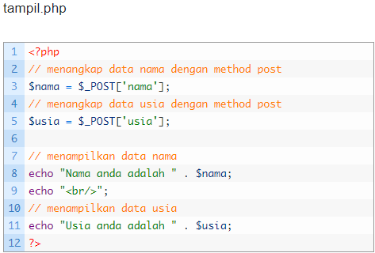
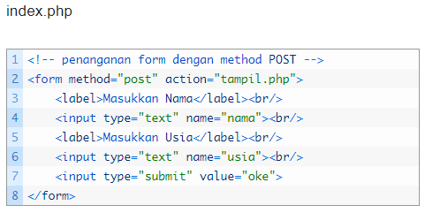
Penanganan Form Pada PHP
Method POST
Method POST akan mengirimkan data atau nilai langsung ke action untuk ditampung, tanpa menampilkan pada URL. Dan untuk cara menangkap data yang dikirim dari form bermethod post maka gunakan $_POST
Contoh:

Slide 10
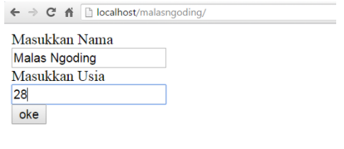
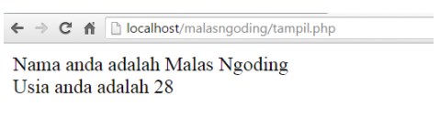
Ouput pada jika menggunakan method post

Slide 11
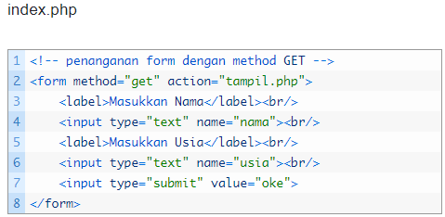
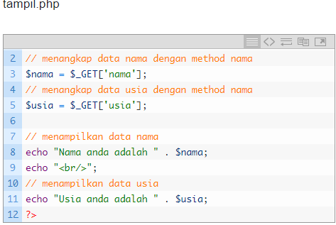
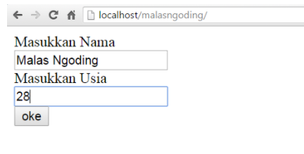
2.Method GET

Slide 12
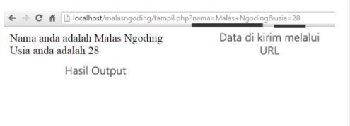
Output yang dihasilkan dari program diatas adalah
Pada hasil output diatas, dapat dilihat jika data yang dikirimkan oleh form get melalui url seperti pada gambar diatas. Untuk penangkapan data pada file tampil.php menggunakan method get maka pada saat penangkapan data get gunakan $_GET

Slide 13
3. Method REQUEST
$_GET digunakan untuk menangkap data dari form dengan method get, $_POST digunakan untuk menangkap data dari form dengan method post, sedangkan $_REQUEST dapat digunakan untuk menangkap data dari method get dan juga method post.
Kita bisa menggunakan variabel $_REQUEST untuk memanggil data yang dikirim melalui form, baik data tersebut dikirim dengan metode GET mau pun menggunakan metode POST. Sehingga variabel $_REQUEST bisa menjadi pengganti dari variabel $_GET mau pun variabel $_POST.

Slide 14
Perbedaan Method Pada Form PHP
Terdapat beberapa metode pengiriman data dalam protokol HTTP/HTTPS. Akan tetapi yang didukung oleh HTML hanya dua saja: yaitu metode GET dan metode POST.
Form pada HTML secara default akan menggunakan metode GET untuk mengirimkan data.
Perbedaan Get dan Post
Metode GET akan menampilkan semua data dalam url (yang kemudian disebut sebagai query string).
Sedangkan POST, ia akan menyimpan data di dalam body request tanpa menampilkannya secara langsung di dalam URL.

Slide 15
Thanks!
Any questions?

